Slide 1
Autoorganizace
Lipidická dvouvrstva
Osmóza

Slide 2
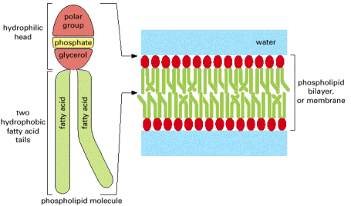
Schematický nákres molekuly
typického membránového lipidu

Slide 3
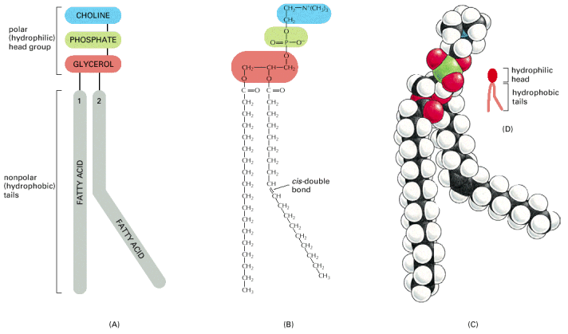
Molekula fosfatidylcholinu

Slide 4
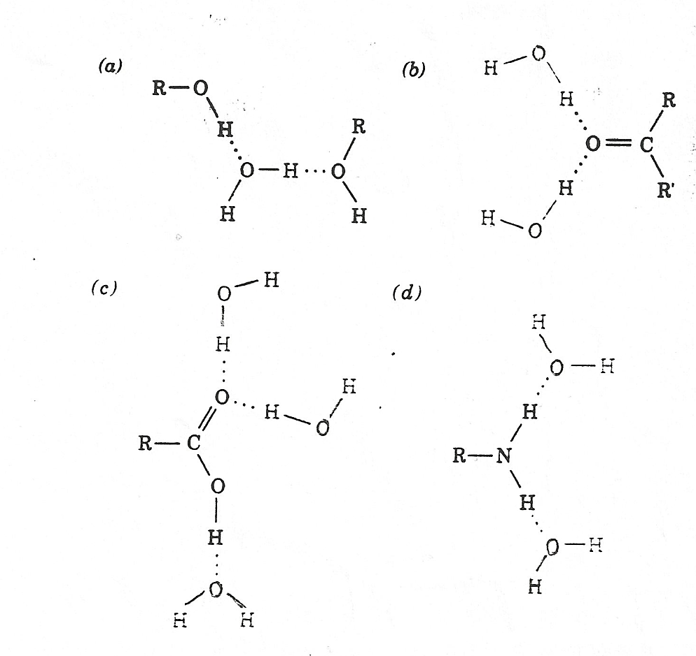
Vodíkové můstky mezi skupinami vody a hydroxylem (a), oxoskupinou (b), karboxylem (c) a aminoskupinou (d)
hydroxyl
oxoskupina
karboxyl
aminoskupina

Slide 5
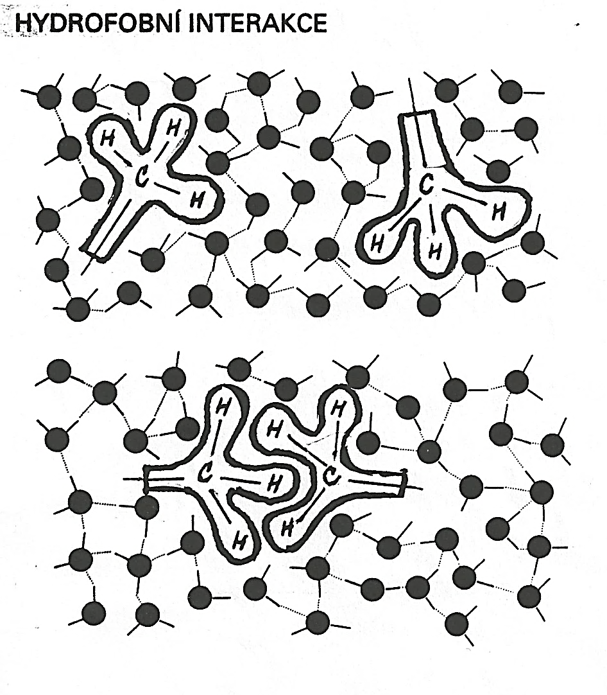
Hydrofóbní interakce
voda
A
B
hydrofóbní
interakce

Slide 6
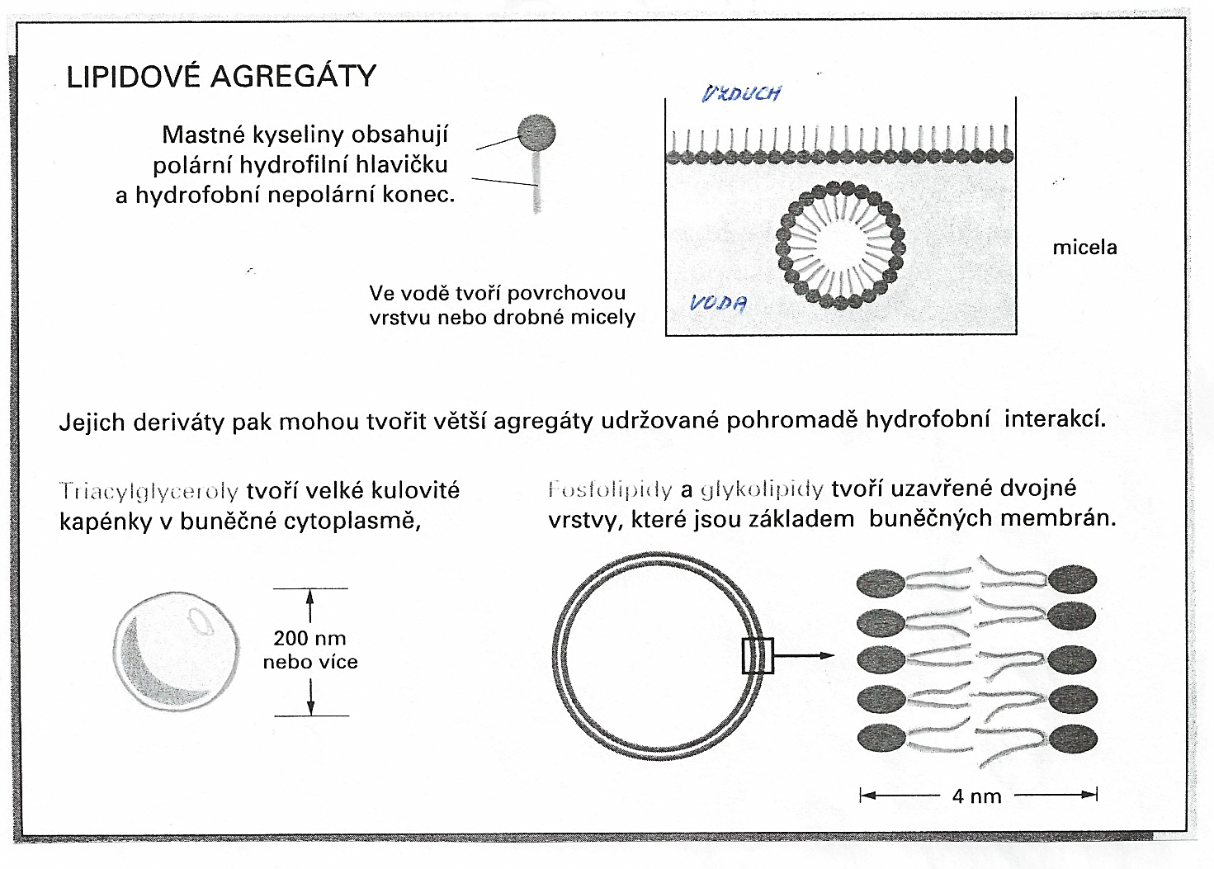
Lipidové agregáty
Mastné kyseliny
Triacylglyceroly
Fosfolipidy a glykolipidy

Slide 7
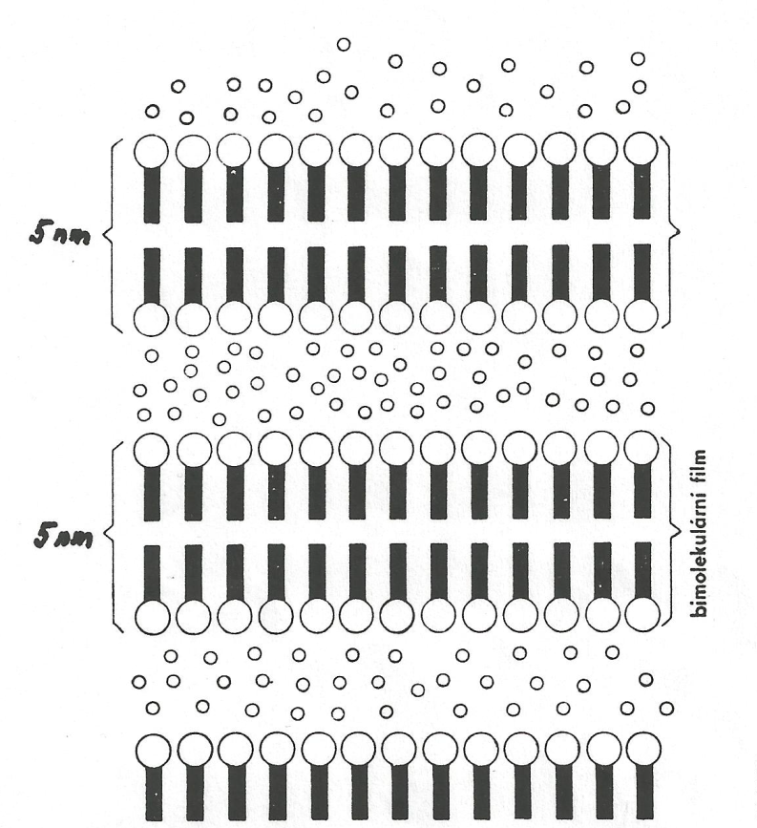
Schéma lipidické dvouvrstvy
rozpouštědlo
(voda)

Slide 8
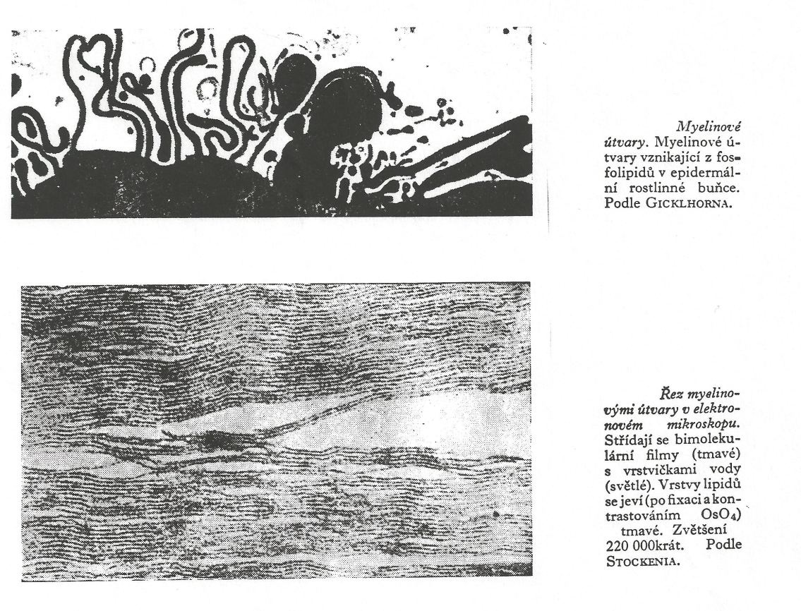
Myelinové útvary
Úkol č. 1
Autoagregace fosfolipidů
Notes:
Lecitin, jehož název vznikl ze starořeckého λέκιϑος (lekithos), což znamená žloutek, je klasický název pro fosfatidylcholin a společný výraz pro všechny lipidy, přesněji fosfolipidy, které jsou složené z mastné kyseliny, glycerolu, kyseliny fosforečné a cholinu. Ty jsou složkou vnější buněčné membrány živočichů a rostlin. Lecitin je průvodní látkou tuků a mastných kyselin a zvláště hojně se nachází ve vaječných žloutcích a buňkách semen rostlin.

Slide 9
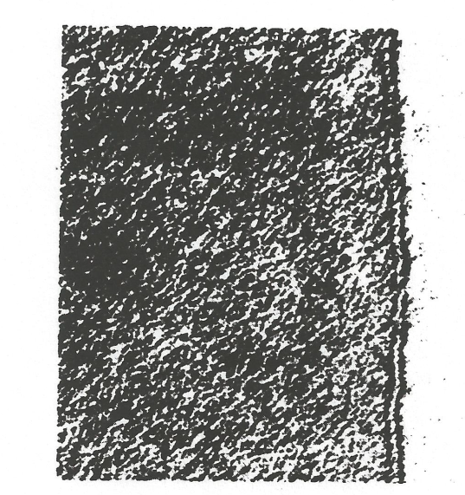
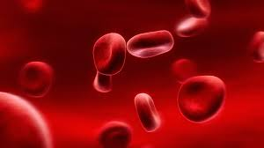
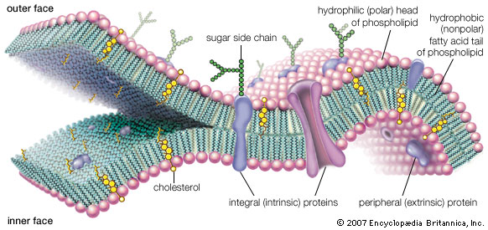
Biomembrána
Úkol č. 2
Plazmatická membrána
erytrocytů
Příčný řez povrchem
erytrocytu
Příčný řez povrchem erytrocytu – při velkém zvětšení elektronového mikroskopu je povrchová membrána patrná jako dvě tmavé linie
Model biomembrány

Slide 10
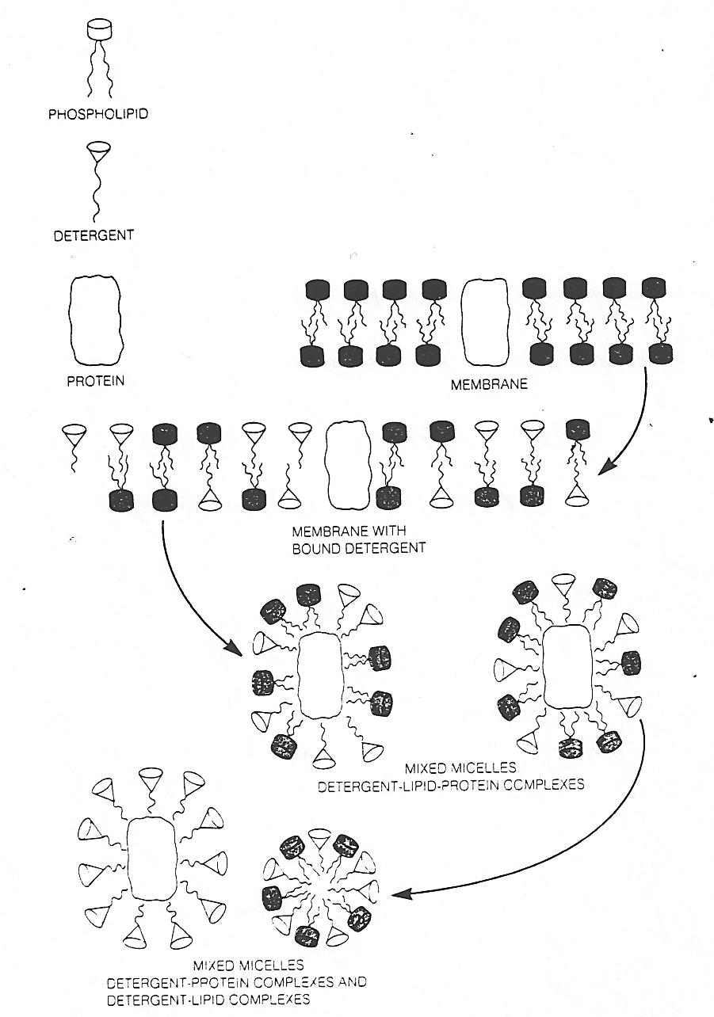
Rozpouštění buněčných membrán detergenty
Úkol č. 2 a)
Indukovaná hemolýza

Slide 11
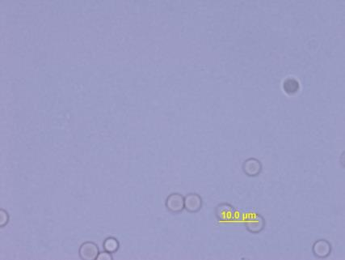
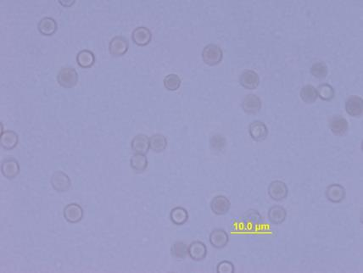
Rozpouštění buněčných membrán detergenty
Úkol č. 2 a)
Indukovaná hemolýza
detergent
2% roztok
Tritonu
Foto Pavla Válová
Chemická hemolýza beraních krvinek pomocí 1% roztoku Tritonu (detergentu).
(Šipky označují zbytek krvinky po rozrušení biomembrány.) Z: 1 000x (imerze).

Slide 12
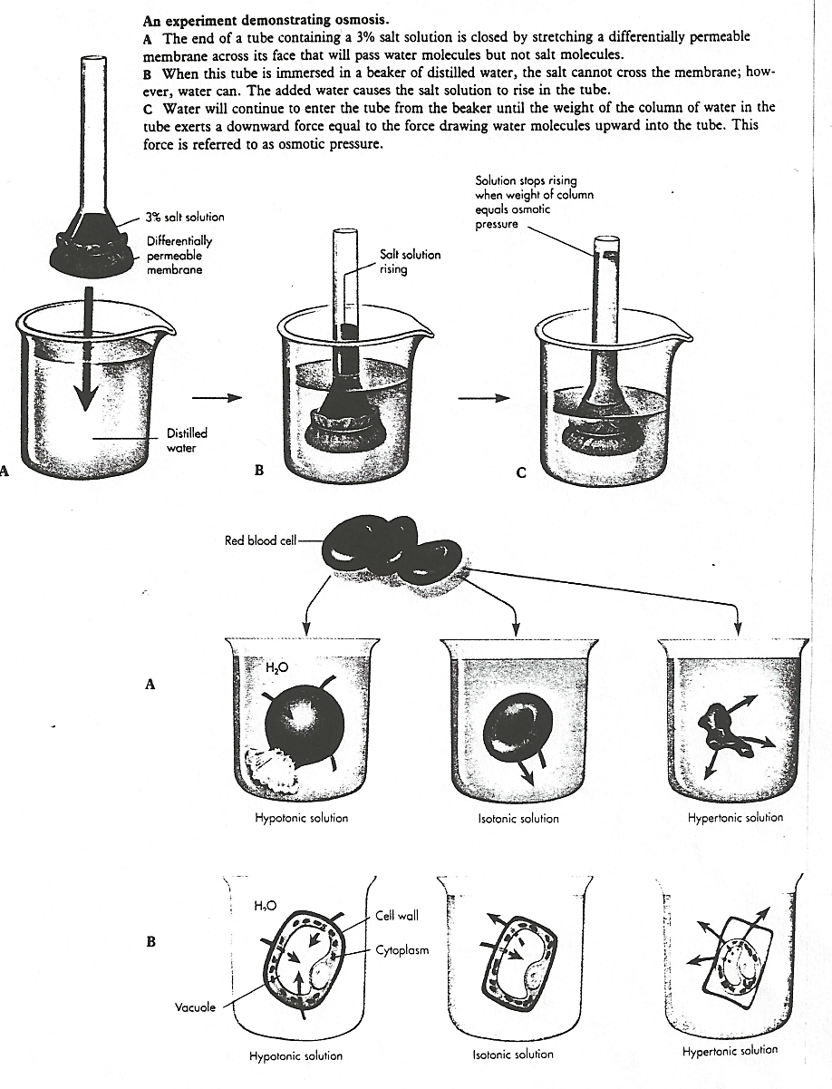
Experimenty demonstrující osmózu
Erytrocyty

Slide 13
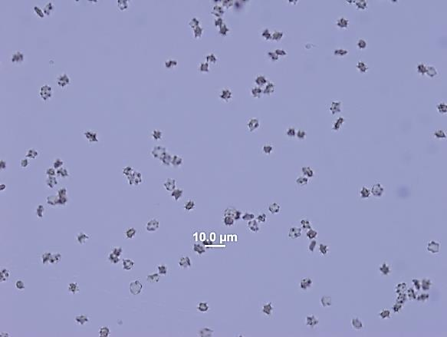
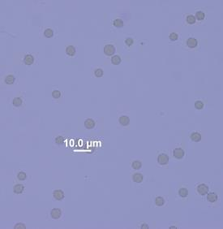
Osmotická plasmolýza
Úkol č. 2 b)
Plasmorhiza erytrocytů
hypertonický
roztok
1M CaCl₂
Foto Pavla Válová
Koňské krvinky ve fyziologickém roztoku (vlevo) a v hypertonickém
1M CaCl₂ (vpravo) → vznik tzv. echinocytů. Z: 400x.

Slide 14
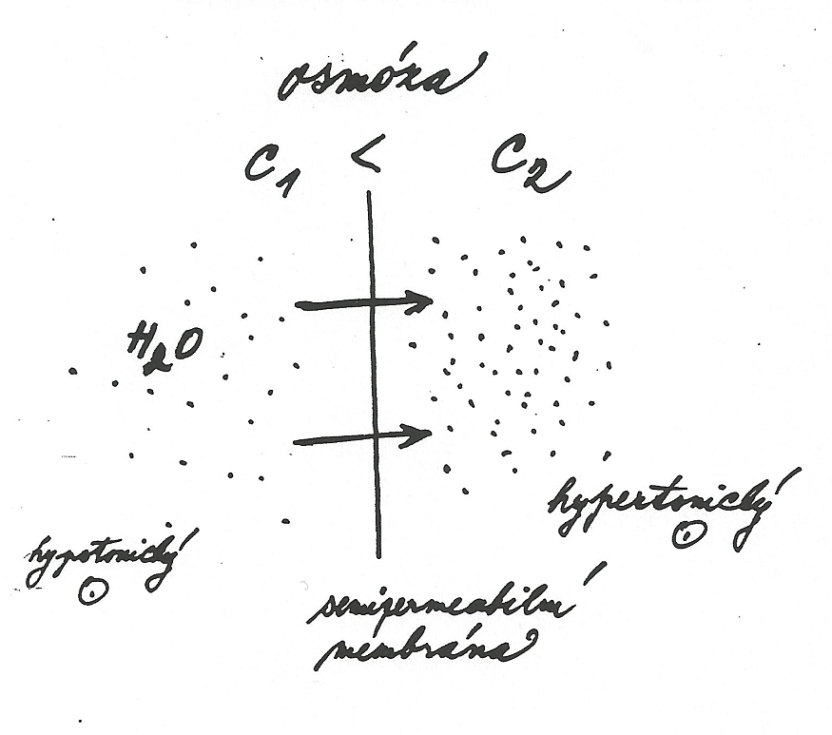
Traubeho měchýřek - model osmózy
Úkol č. 3
Traubeho měchýřek
- osmóza

Slide 15
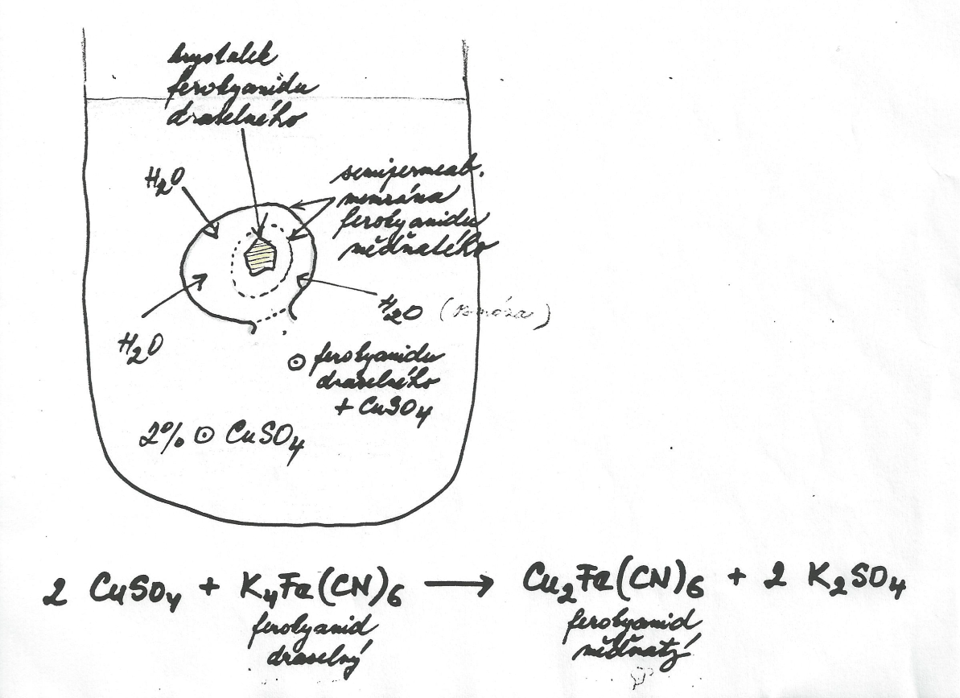
Traubeho měchýřek - model osmózy
Úkol č. 3 a)
Traubeho měchýřek
- osmóza
Zkumavka s 2% roztokem
síranu měďnatého
Chemická rovnice

Slide 16
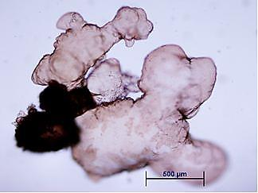
Traubeho měchýřek - model osmózy
Úkol č. 3 b)
Traubeho měchýřek
- osmotická soustava
Prerarát na podložním sklíčku
k prohlídce pod malým zvětšením (Z: 40x)
Vznik Traubeho měchýřků se semipermeabilní membránou na povrchu (šipka).
Krystalek žluté krevní soli (tmavý) při reakci s 2% roztokem síranu měďnatého; pozorováno pod mikroskopem bez krycího sklíčka.

